Slide 1




LEAGUE OF LEGENDS É O GAME DO SÉCULO?
+ 300
Milhões de contas
no mundo
25%
no Brasil

Slide 2
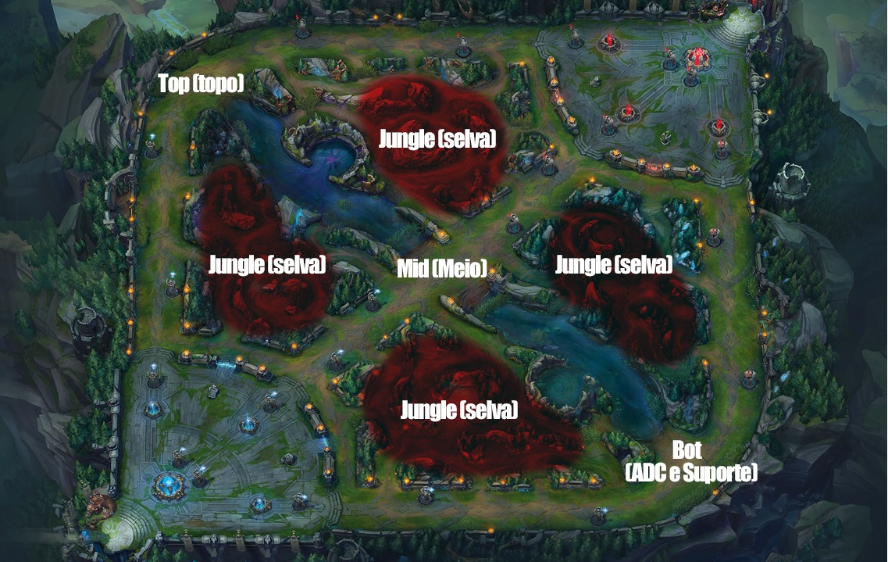



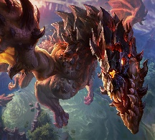



|
O JOGO ENTENDA MELHOR!

Slide 3
A IMPORTÂNCIA DESSE TEMA PRA MIM!
Pessoal
1
Diversão
2
Foco (TDAH)
3
4
Comunicação

Slide 4
VALORES

Slide 5
SUPERAÇÕES

Slide 6
DIFICULDADES

Slide 7
AGRADECIMENTOS

Slide 8
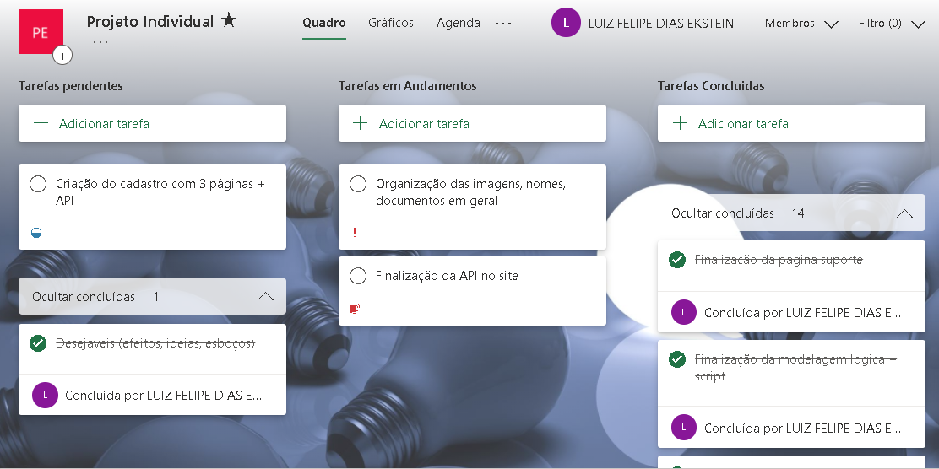
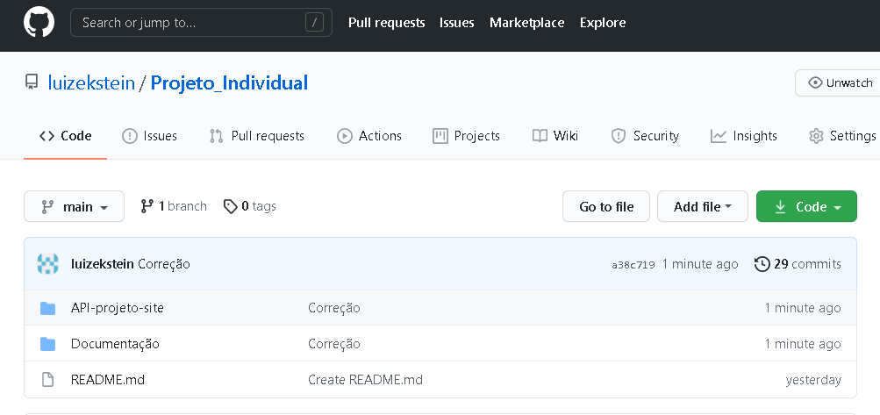
PLANEJAMENTOS DO PROJETO

Slide 9
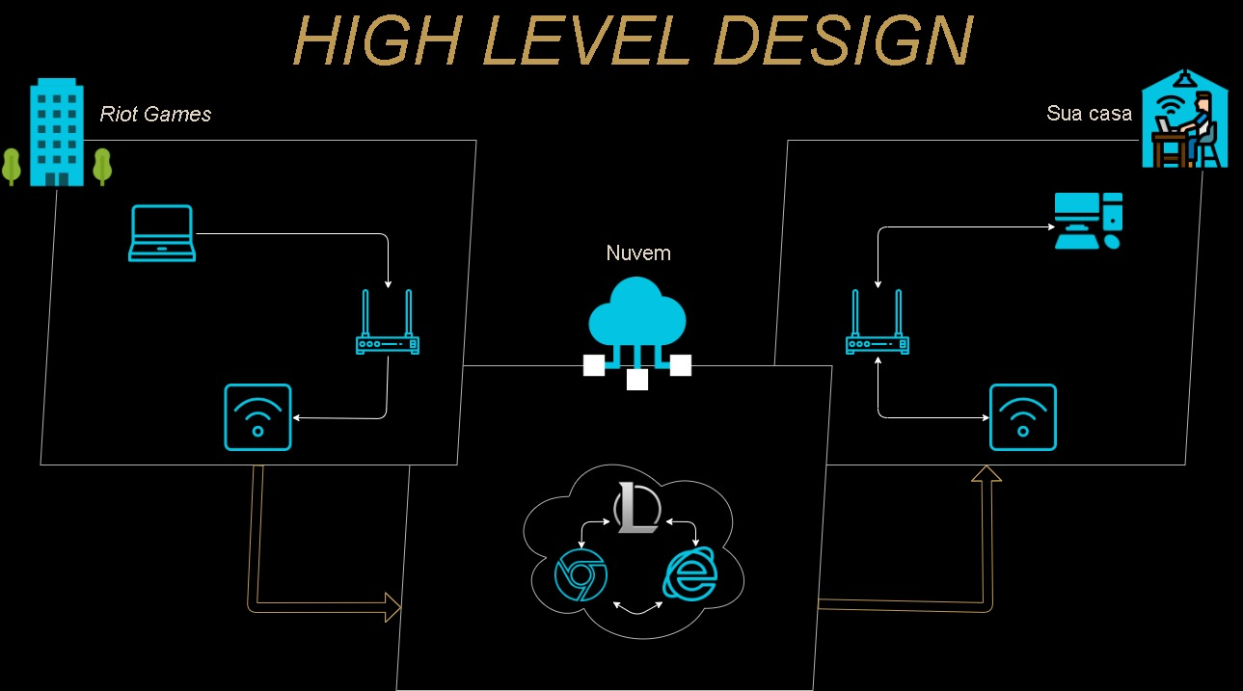

Slide 10
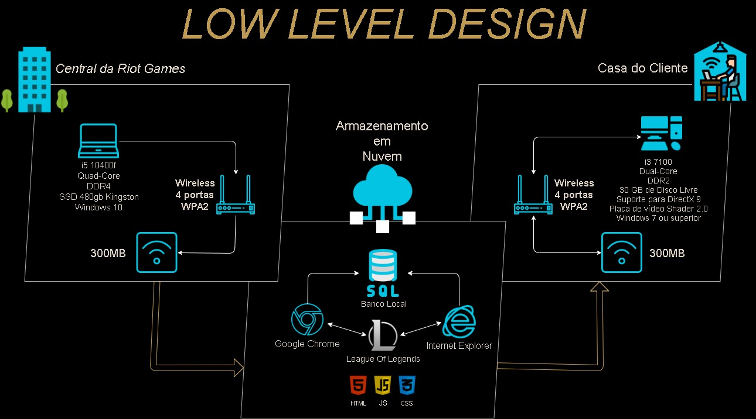

Slide 11
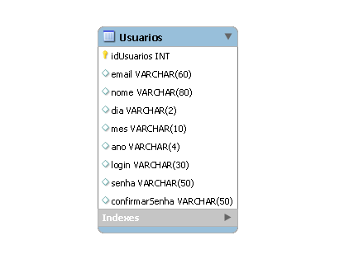
BANCO DE DADOS

Slide 12
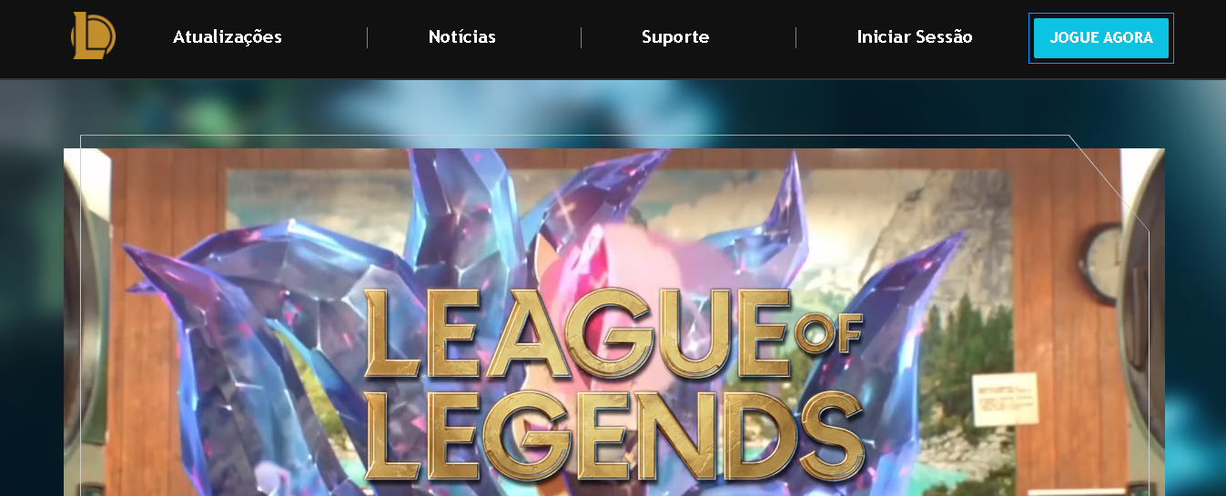
DEMONSTRAÇÃO DO SITE

Slide 13
OBRIGADO!
LUIZ FELIPE DIAS EKSTEIN
1 ADS-B
09/06/2021

